Slide 1
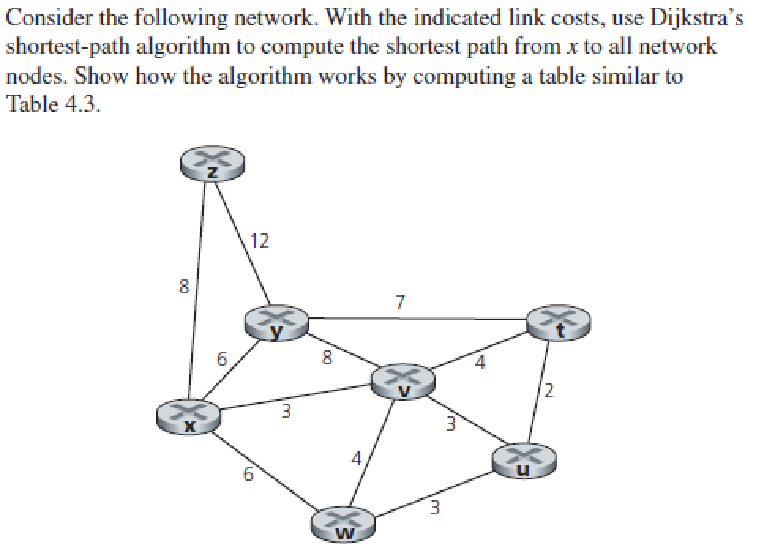
Homework
习题
1）

Slide 2
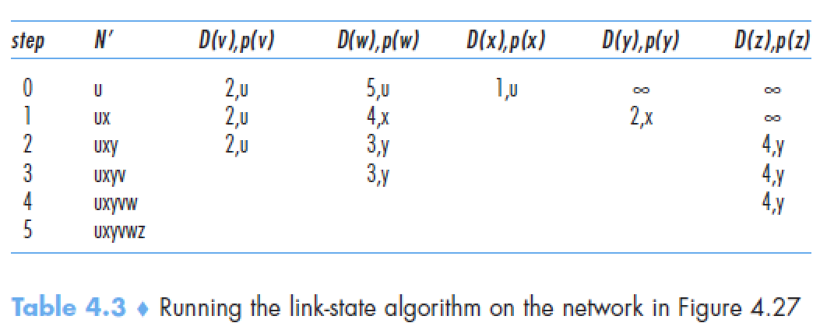
Homework

Slide 3
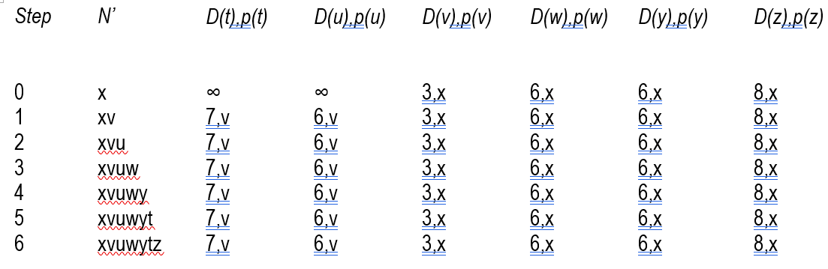
Homework
1）答：

Slide 4
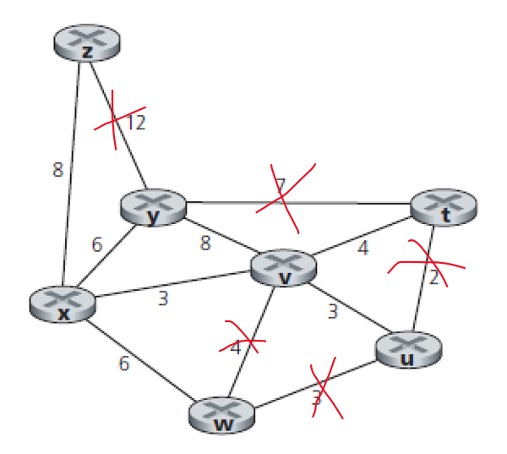
Homework
生成树：
Notes:
转发表：
z: (x,z)
y: (x,y)
v: (x,v)
w: (x,w)
t: (x,v)
u: (x,v)

Slide 5
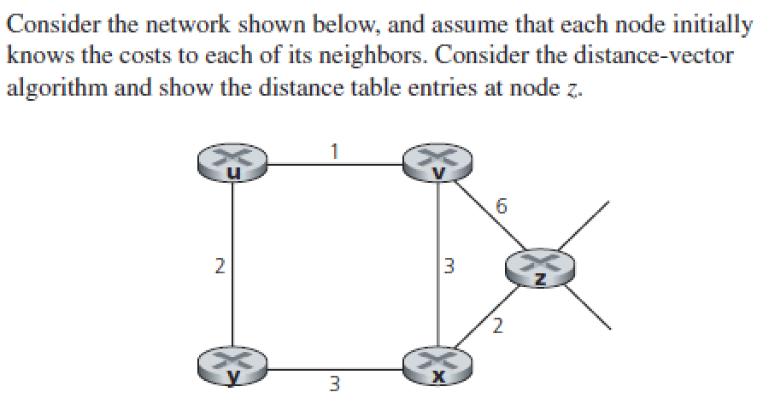
Homework
2）

Slide 6
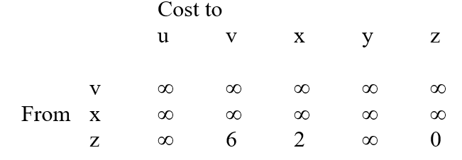
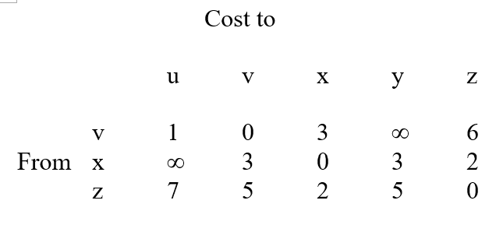
Homework
2）答： 初始：
第一轮收到V和X的距离向量，更新自己的距离向量并发送给邻居：
Notes:
Z发给x和v的距离向量为 7，5，2，5，0
此时x和v进行距离向量的更新
X 变为4，3，0，3，2
V变为1，0，3，3，5（还会收到u的向量[0，1，-，2，-]）

Slide 7
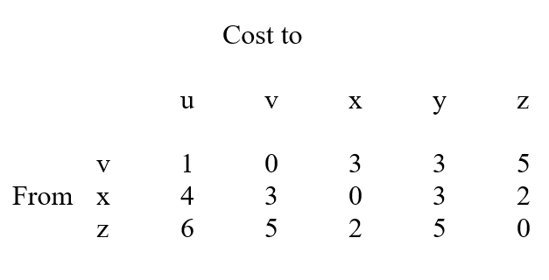
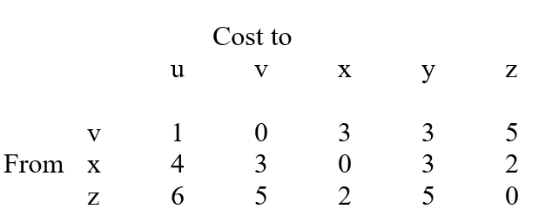
Homework
第二轮收到V和X的距离向量，更新自己的距离向量并发送给邻居：
第三轮收到V和X的距离向量，发现自己的距离向量没有更新：

Slide 8
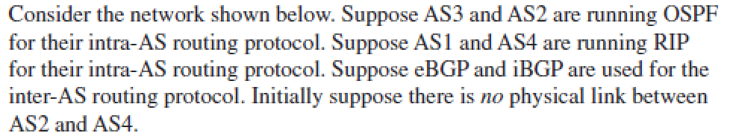
Homework
3）

Slide 9
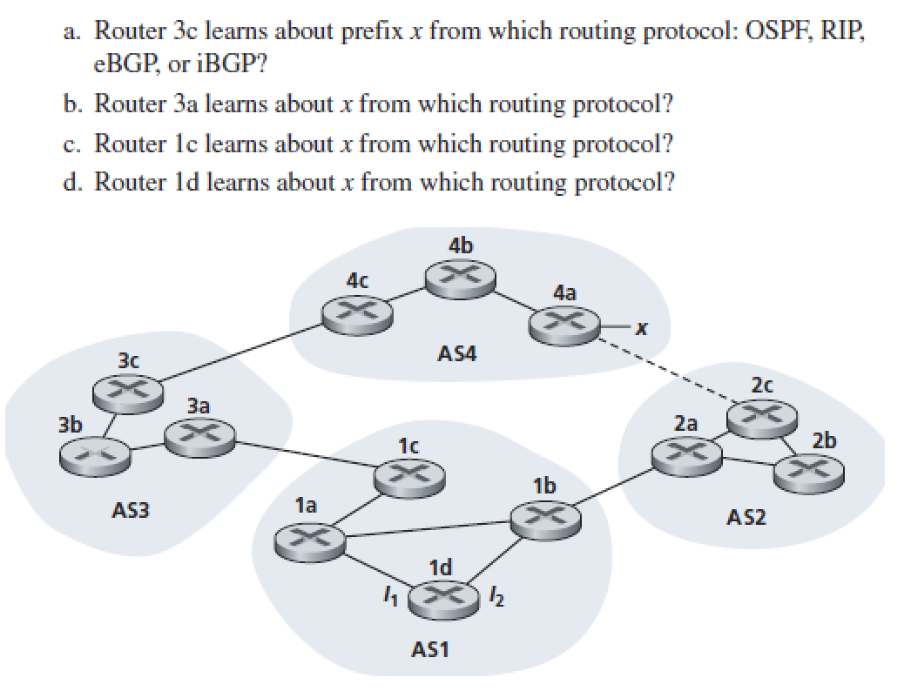
Homework

Slide 10
Homework
3）答：
eBGP
iBGP
eBGP
iBGP

Slide 11
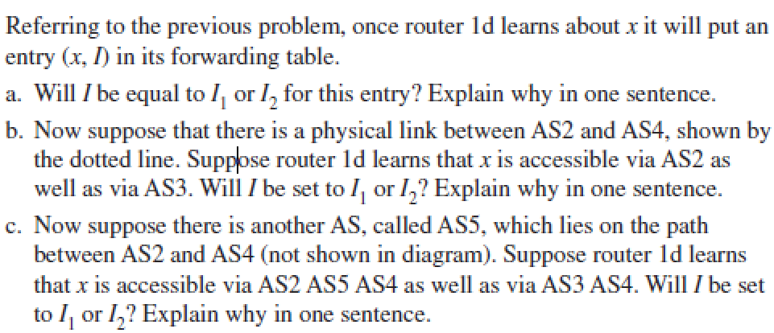
Homework
4）

Slide 12
Homework
4）答：
a) I1，因为1d到1c最低开销路径从I1接口转发
I2, 因为AS-PATH长度一样，则根据热土豆算法，选择具有最低开销的网关路由器
I1, 最短的AS-PATH

Slide 13
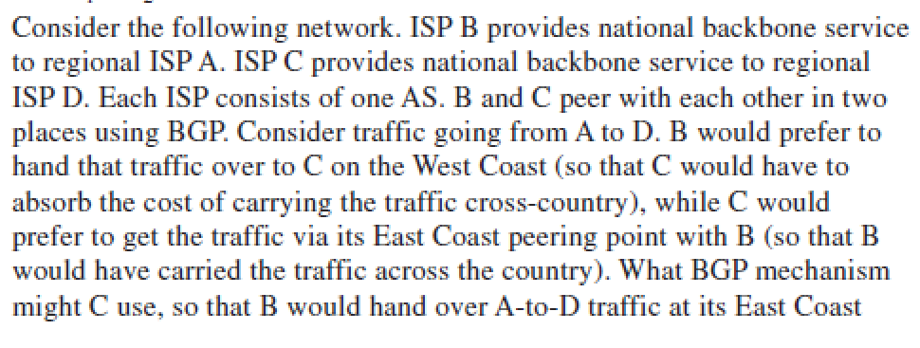
Homework
5）

Slide 14
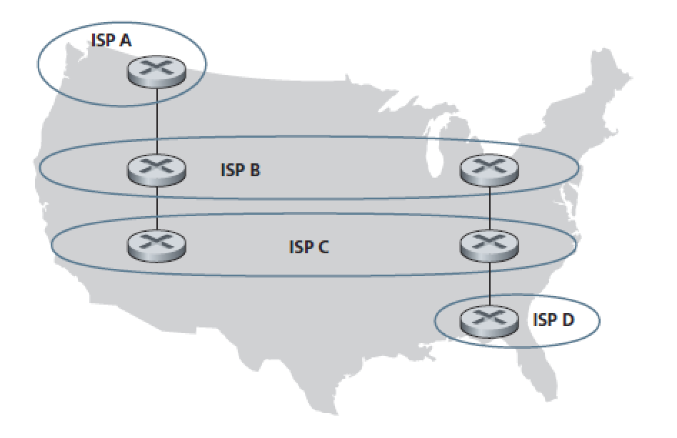
Homework

Slide 15
Homework
5）答：
C只通过其在东海岸与B构建的对等点进行路由通告，通告其到D的路由

Slide 16
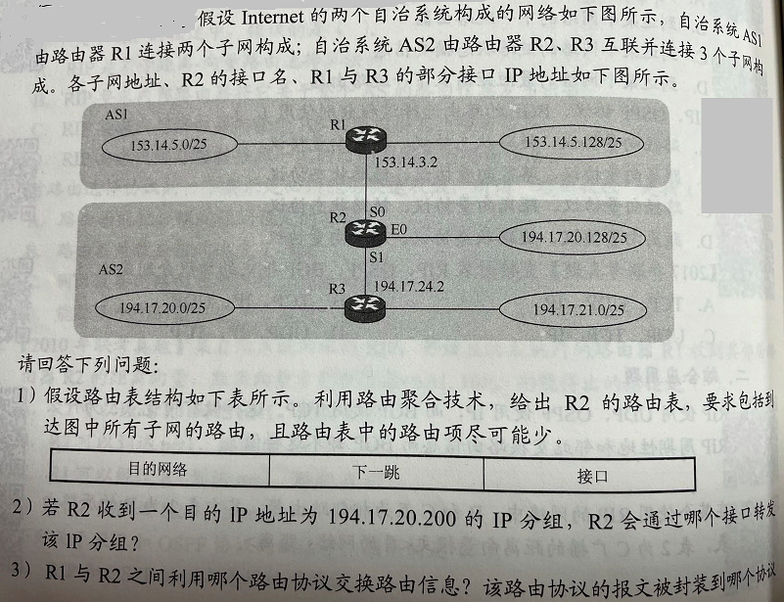
Homework
6）
Notes:
154.14.5.0/25 153.14.3.2 S0
154.14.5.128/25 153.14.3.2 S0 (可汇聚)
194.17.20.128/25 - E0
194.17.21.0/25 194.17.24.2 S1
194.17.20.0/25 194.17.24.2 S1(可汇聚)

Slide 17
Homework
6）答： （1）
目的网络 | 下一跳 | 接口
153.14.5.0/24 | 153.14.3.2 | S0
194.17.20.0/23 | 194.17.24.2 | S1
194.17.20.128/25 | —— | E0
（2）根据最长匹配原则，R2将通过E0接口进行转发
（3）由于R1和R2属于不同的AS，因此使用BGP进行路由信息的交换，BGP报文会被封装到TCP报文段中进行传输
Notes:
OSPF是IP
BGP是TCP

